Slide 1


Slide 2
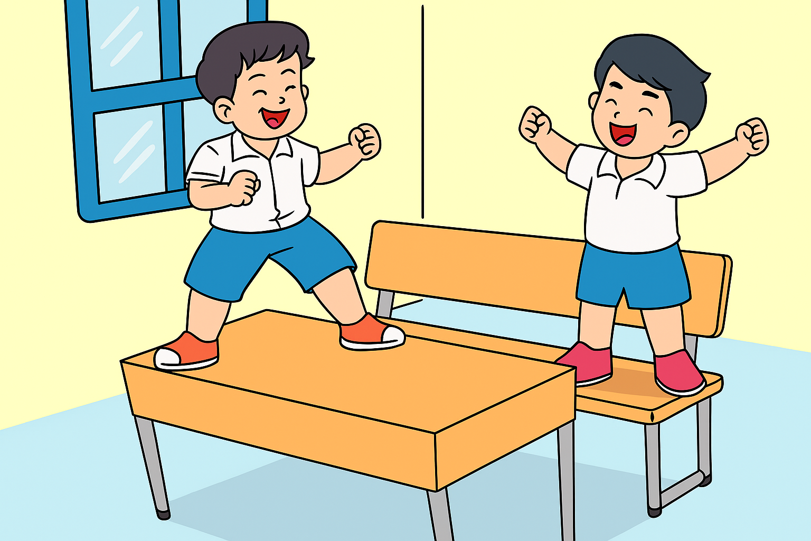
Em hãy nhận xét về hành vi của các bạn trong tranh.

Slide 3


Giữ gìn tài sản của trường, lớp là nhiệm vụ của mỗi người. Giữ gìn tài sản của trường, lớp giúp em có điều kiện để học tập, sinh hoạt ở trường, lớp được tốt hơn.

Slide 4
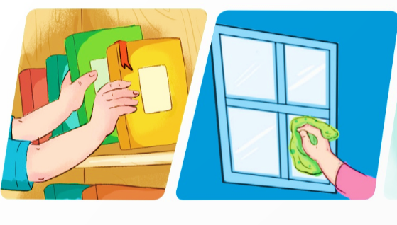
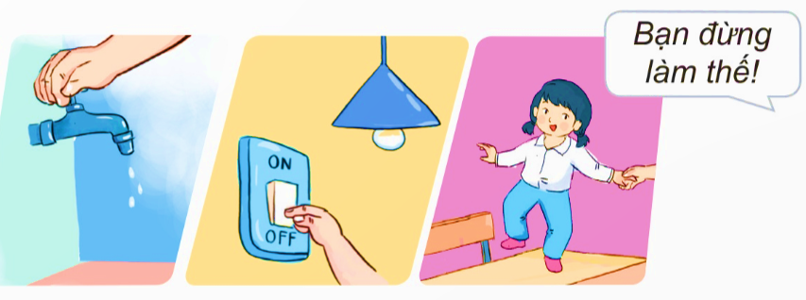
Em hãy kể tên các tài sản của nhà trường.
Em cần làm gì để giữ gìn tài sản của trường, lớp?

Slide 5
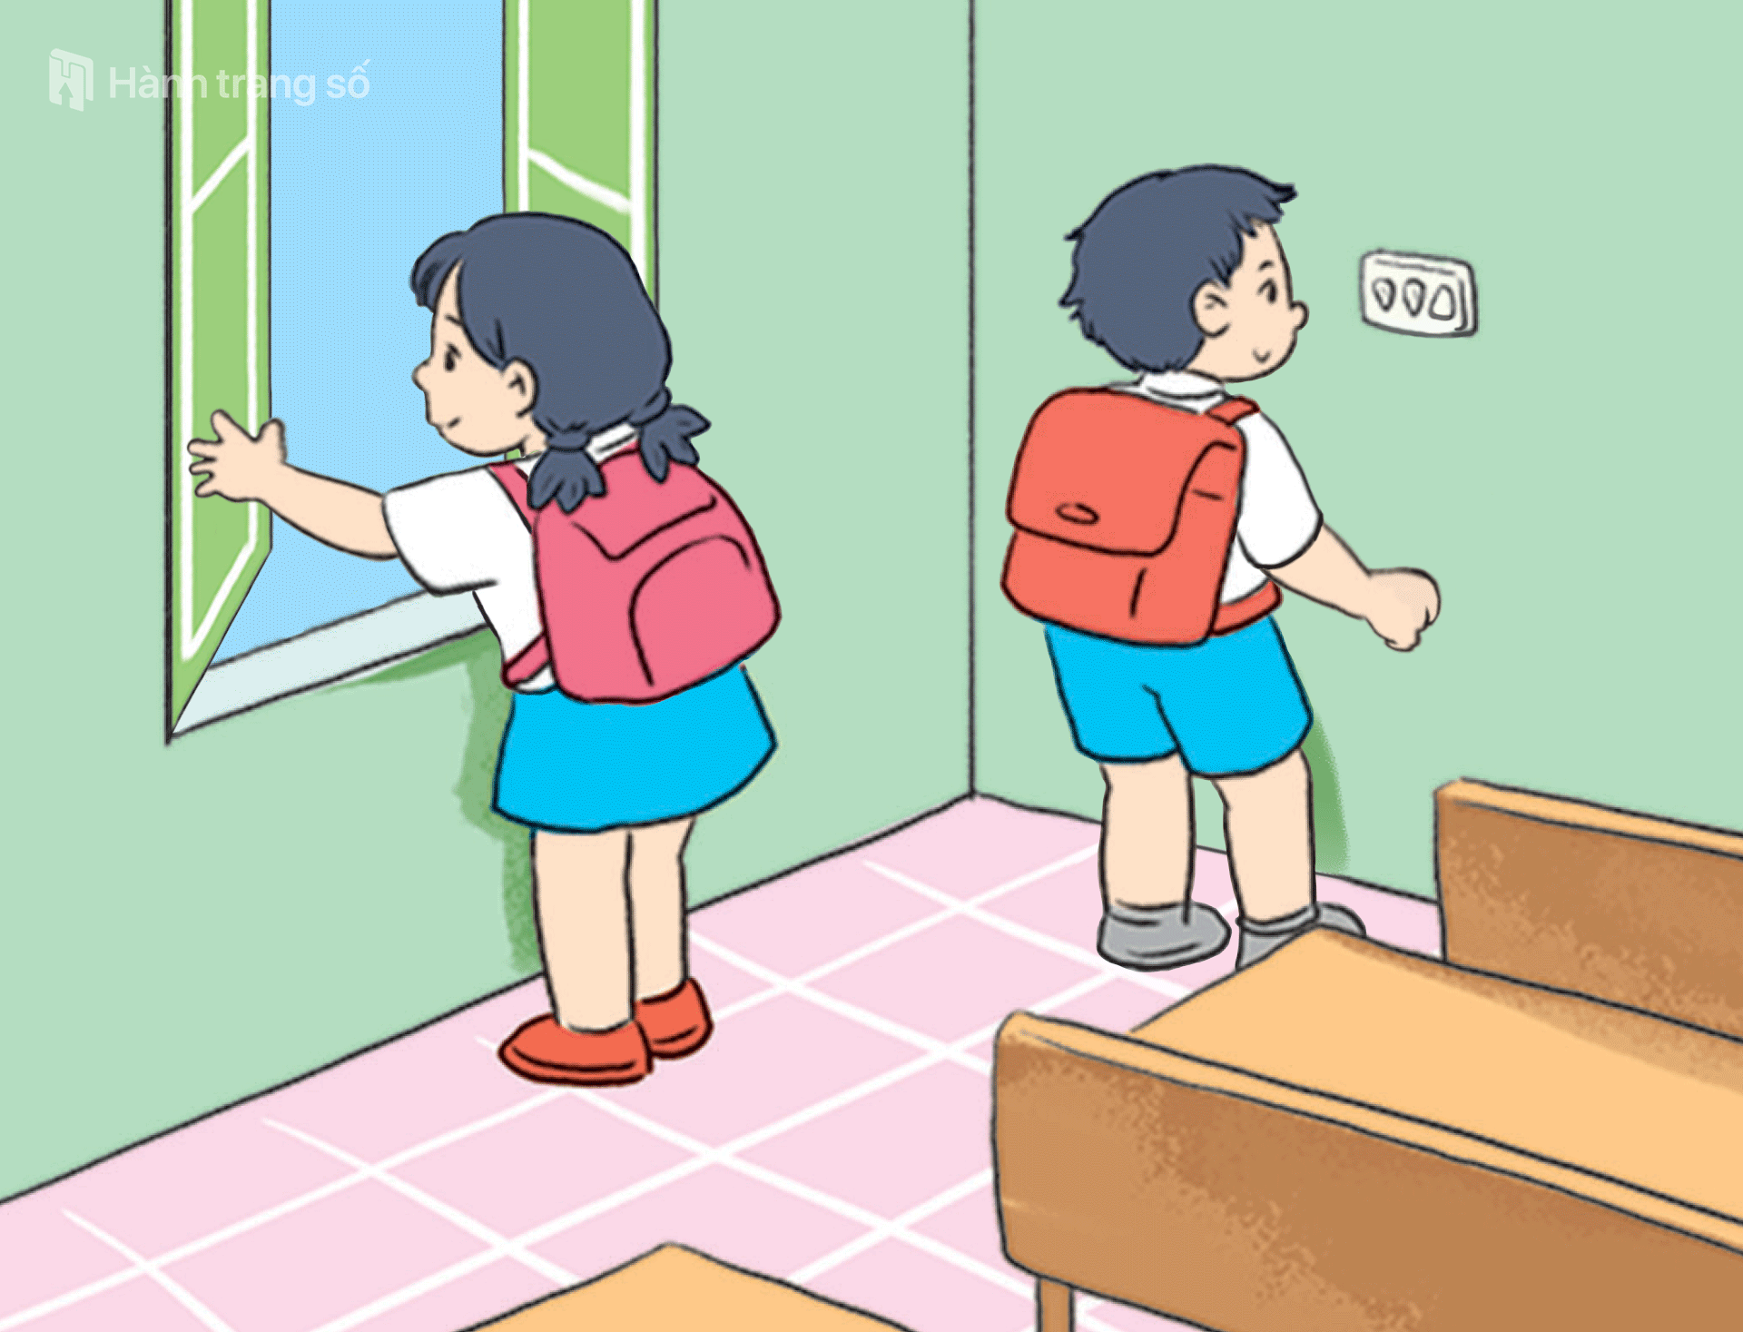
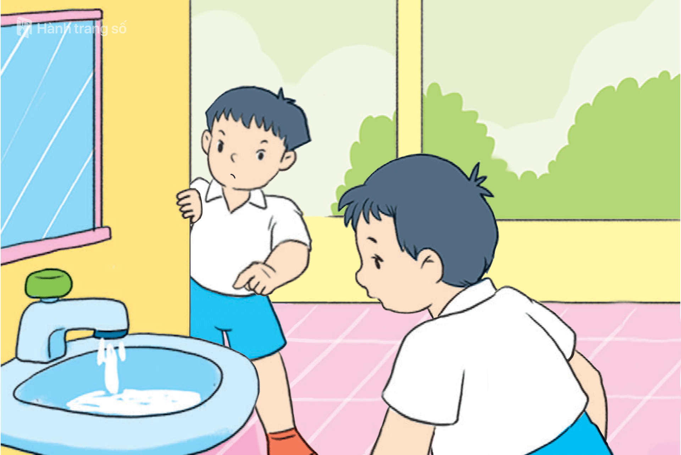
Em đồng tình hoặc không đồng tình với việc làm của bạn nào? Vì sao?

